Slide 1
Національно-патріотичне виховання дітей дошкільного віку

Slide 3
Принципи патріотичного виховання
Природовідповідність
Культуровідповідність
Етнізація
Гуманізм
Демократизм
Інтегративность
Безперервність

Slide 5
Завдання патріотичного виховання
створювати уявлення про соціальну взаємодію людей
виховувати любов до своєї родини, країни, та людства в цілому
формувати ціннісне ставлення до історії України, її культури, традицій, символів та мови
виховувати почуття гідності
навчати правил культури поведінки
виховувати толерантне ставлення до представників нацменшин
заохочувати дбати про культуру та екологію України.

Slide 6
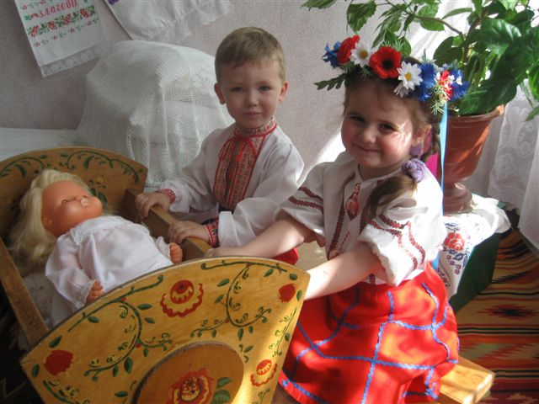

Slide 7
Напрями національно-патріотичного виховання
Сім’я, родина, родовід та рідний край
Традиції, звичаї та культурні явища народу
Історія України, державні символи
Суспільні явища, довколишній світ

Slide 8
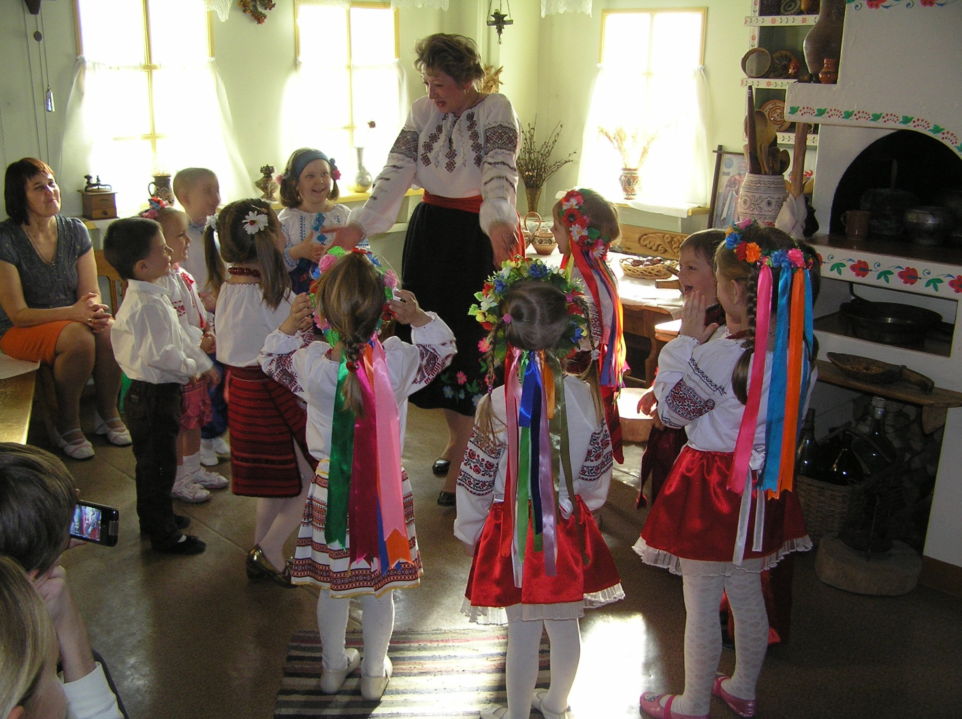

Slide 9
Орієнтовні теми для занять
Подорожуємо рідним краєм
Мій рідний дім
Природа моєї країни
Видатні особистості нашого краю
Легенди та повір’я
Національний одяг
Народна вишивка
Рушник
Народні ігри та забави
Наша мова калинова

Slide 10
Орієнтовні теми для занять
Календарно-обрядові традиції
Українська кухня
Що для українця хліб
Народний календар
Державні символи України
Символи нашого народу
Народні свята
Визначні дати
Важливі історичні події
Що значить твоє ім’я?
Українській оберіг
Мій край – моя гордість!

Slide 11
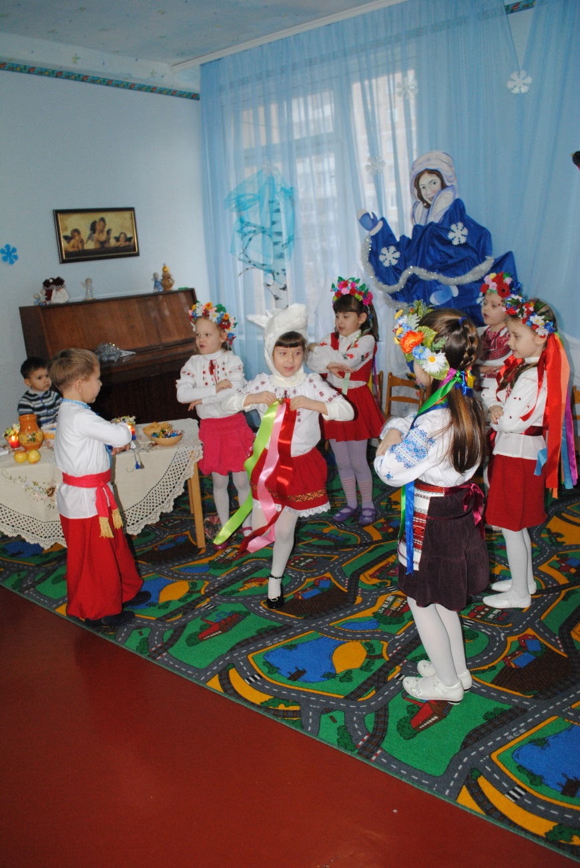
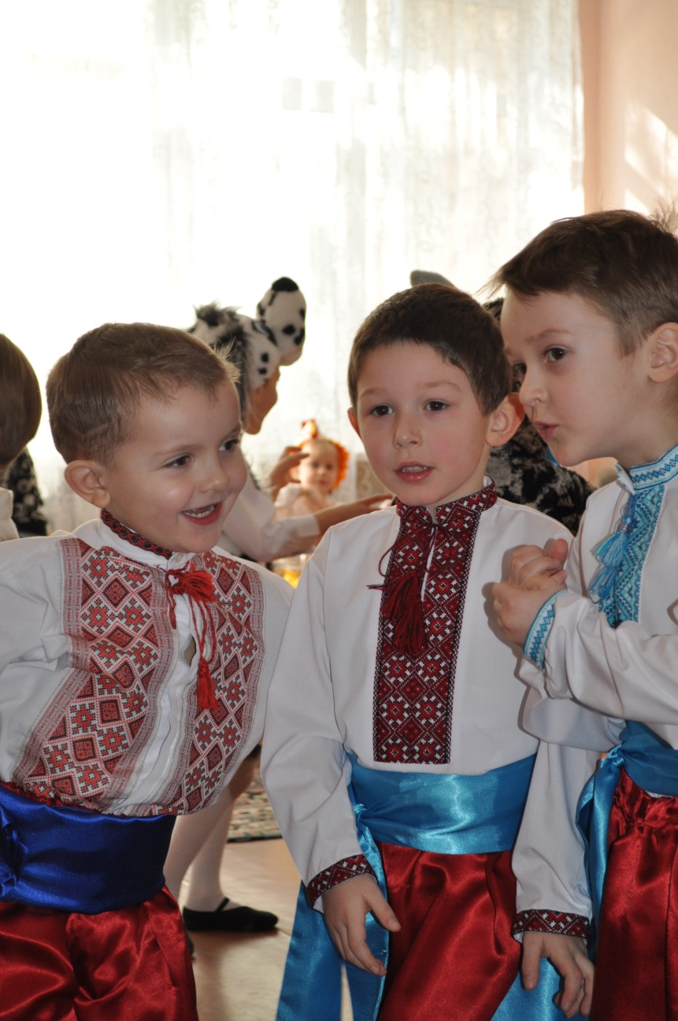

Slide 12
Форми роботи з національно-патріотичного виховання
екскурсії
зустрічі з визначними та цікавими людьми
розповіді та бесіди
спостереження
ігри (дидактичні, сюжетно-рольові тощо)
перегляд відеоматеріалів
читання творів української літератури
інсценування яскравих епізодів
прослуховування музики
розглядання творів мистецтва
конкурси, змагання
виховні заходи родини
свята, розваги

